Slide 1
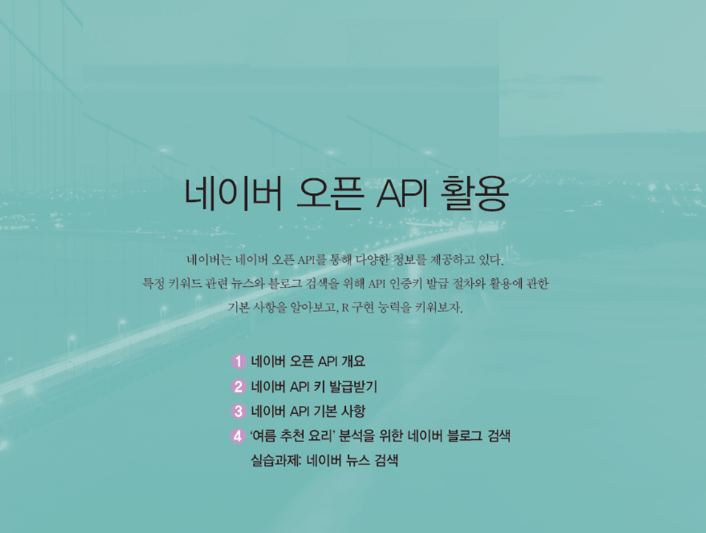

Slide 2
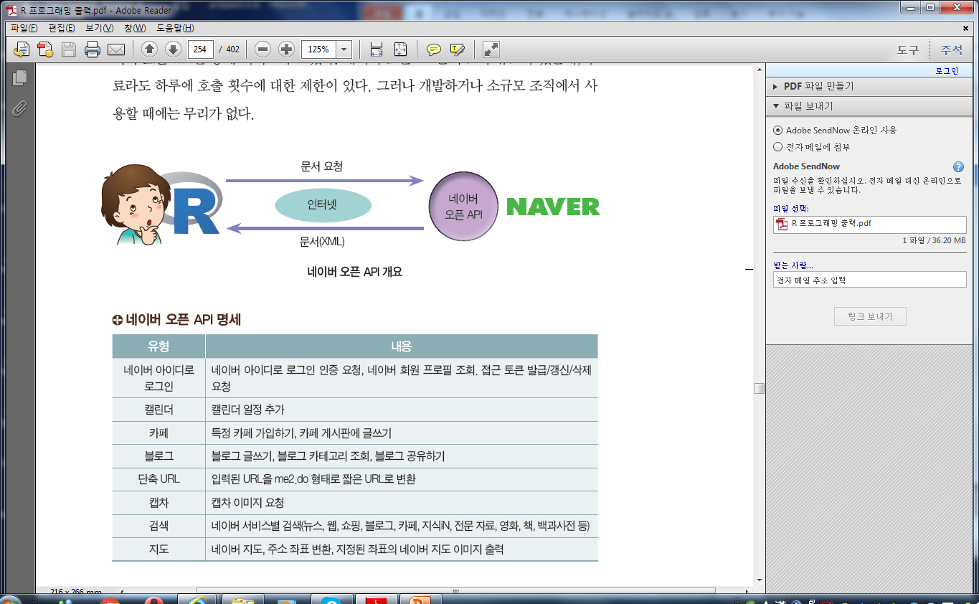
1. 네이버 오픈 API 개요
네이버 오픈 API 서비스: 블로그, 뉴스, 카페 등 네이버 사이트에 있는 다양한 데이터 활용

Slide 3
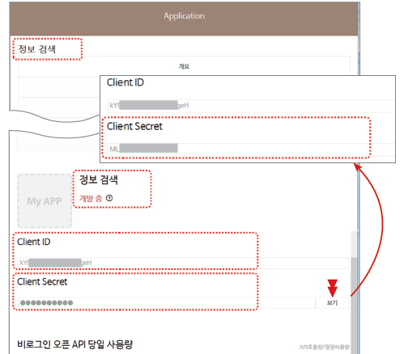
2. 네이버 API키 발급 받기

Slide 4
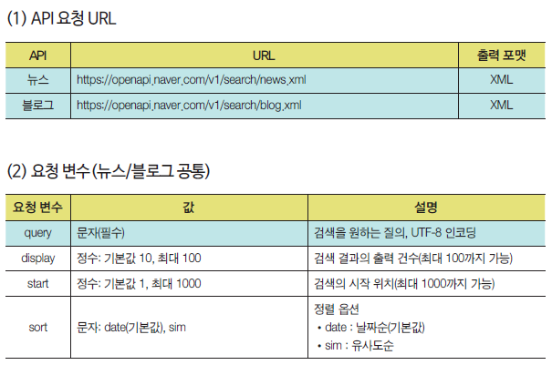
3. 네이버 API 기본 사항

Slide 5
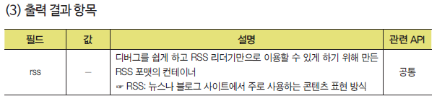
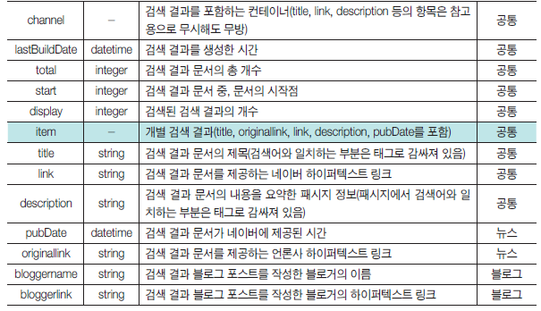
계속

Slide 6
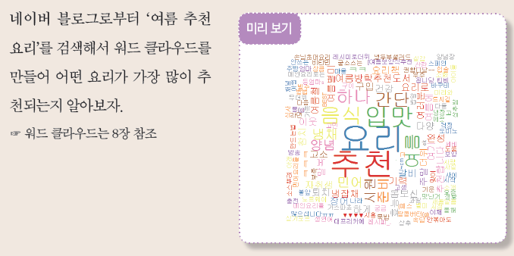
4. ‘여름 추천 요리’ 분석을 위한 네이버 블로그 검색

Slide 7
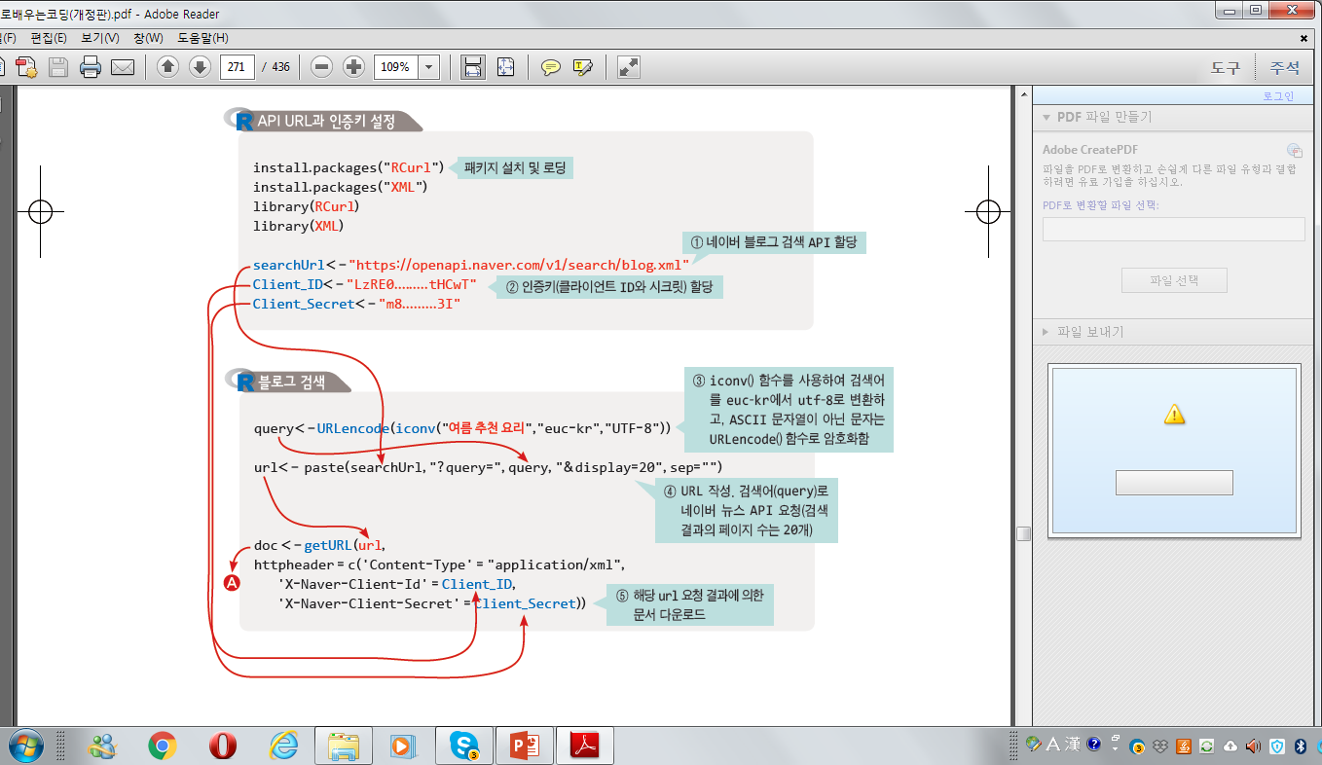
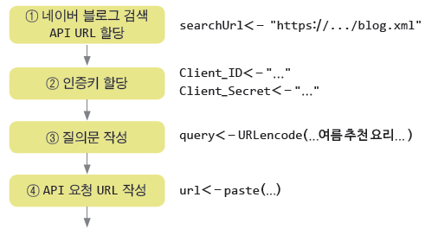
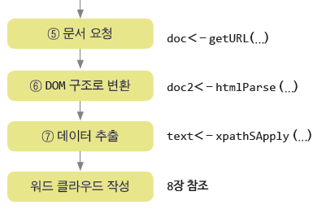
플로차트와 R 스크립트

Slide 8
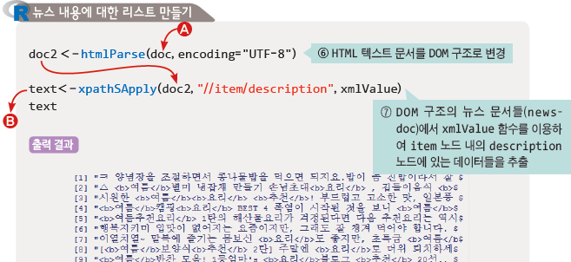
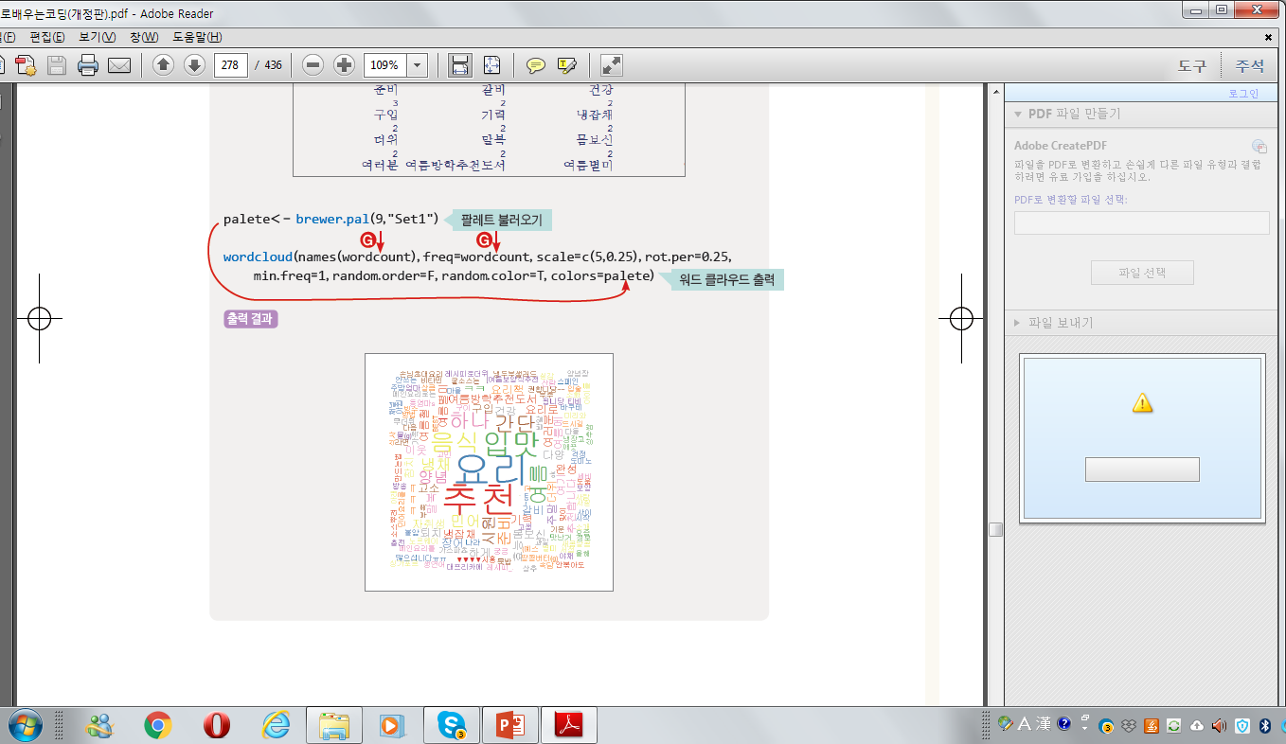
계속

